Slide 1



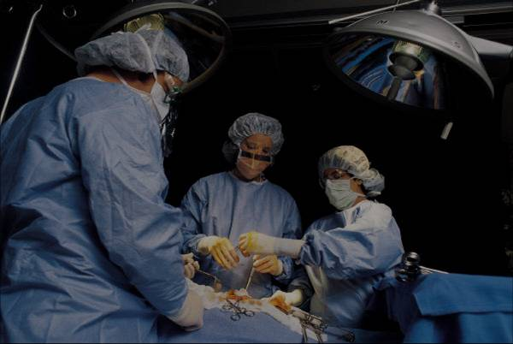
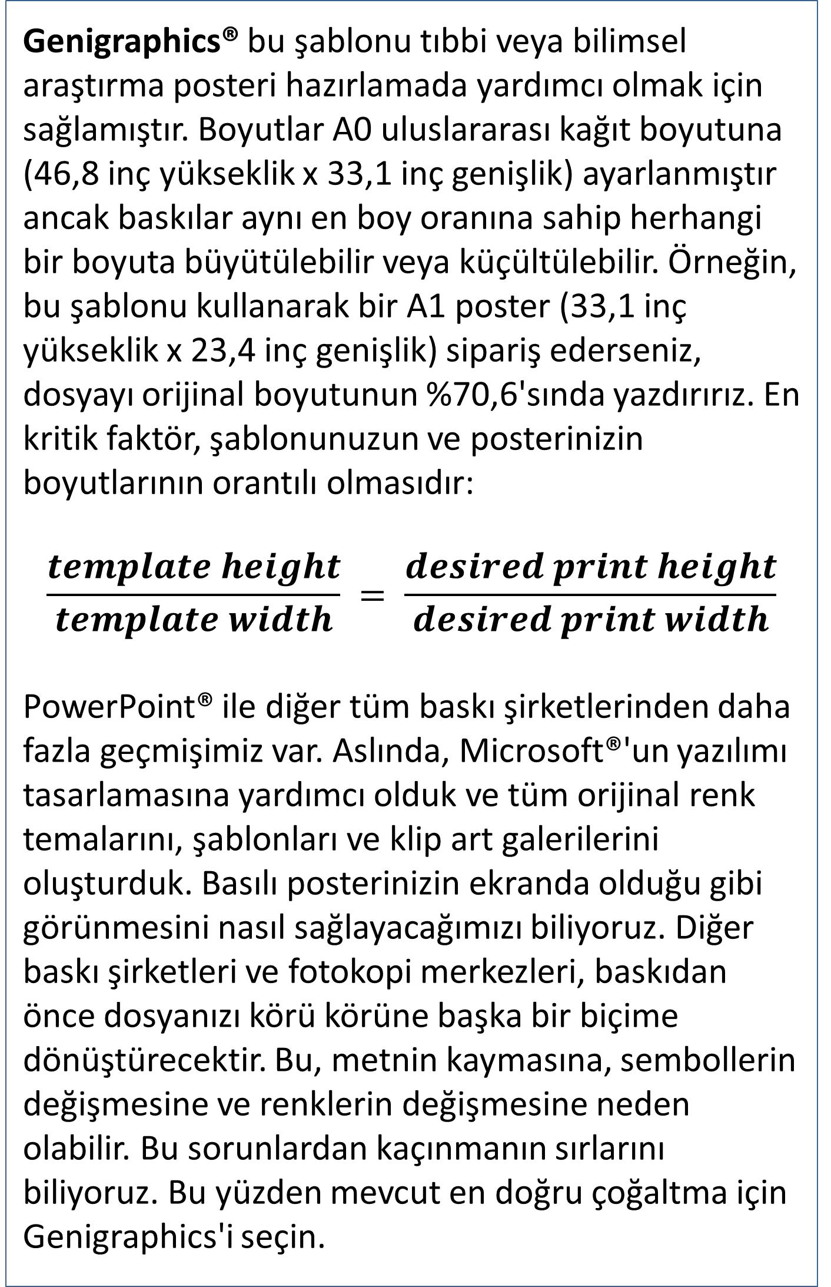
Başlık
REPLACE THIS BOX WITH YOUR ORGANIZATION’S
HIGH RESOLUTION LOGO
Öğrenci İsimleri, Danışman İsmi
^{Öğrenci Numaraları}
Özet
Yöntem ve Materyaller
Özet metninizi eklemek için buraya tıklayın. Bunu yazın veya Word belgenizden veya başka bir kaynaktan kopyalayıp yapıştırın.
Bu metin kutusu otomatik olarak metninize göre yeniden boyutlandırılacaktır. Bu özelliği kapatmak için bu kutunun içine sağ tıklayın ve Biçim Şekli, Metin Kutusu, Otomatik Sığdır'a gidin ve "Otomatik Sığdırma" radyo düğmesini seçin.
Bu metin kutusunun yazı tipi stilini değiştirmek için: Tüm metin kutusunu vurgulamak için kenarlığa bir kez tıklayın, ardından size uygun farklı bir yazı tipi veya yazı tipi boyutu seçin. Bu metin Calibri 30pt'dir ve bir A0 posterinde 4 fit öteden kolayca okunabilir.
Basılı posterinizde nasıl görüneceğini önizlemek için %100'e kadar uzaklaştırın.
Yöntemler ve Malzemeler metninizi eklemek için buraya tıklayın. Bunu yazın veya Word belgenizden veya başka bir kaynaktan kopyalayıp yapıştırın.
Bu metin kutusu metninize göre otomatik olarak yeniden boyutlandırılacaktır. Bu özelliği kapatmak için bu kutunun içine sağ tıklayın ve Biçim Şekli, Metin Kutusu, Otomatik Sığdır'a gidin ve "Otomatik Sığdırma" radyo düğmesini seçin.
Bu metin kutusunun yazı tipi stilini değiştirmek için: Tüm metin kutusunu vurgulamak için kenarlığa bir kez tıklayın, ardından size uygun farklı bir yazı tipi veya yazı tipi boyutu seçin. Bu metin Calibri 30pt'dir ve bir A0 posterinde 4 fit öteden kolayca okunabilir.
Basılı posterinizde nasıl görüneceğini önizlemek için %100'e kadar uzaklaştırın.
Tablo 1. 24pt Calibri yazı tipiyle etiketleyin.
Giriş
Sonuçlar
Tartışma
Genigraphics® bu şablonu tıbbi veya bilimsel araştırma posteri hazırlamada yardımcı olmak için sağlamıştır. Boyutlar A0 uluslararası kağıt boyutuna (46,8 inç yükseklik x 33,1 inç genişlik) ayarlanmıştır ancak baskılar aynı en boy oranına sahip herhangi bir boyuta büyütülebilir veya küçültülebilir. Örneğin, bu şablonu kullanarak bir A1 poster (33,1 inç yükseklik x 23,4 inç genişlik) sipariş ederseniz, dosyayı orijinal boyutunun %70,6'sında yazdırırız. En kritik faktör, şablonunuzun ve posterinizin boyutlarının orantılı olmasıdır:
$$\frac{template height}{template width} = \frac{desired print height}{desired print width}$$
PowerPoint® ile diğer tüm baskı şirketlerinden daha fazla geçmişimiz var. Aslında, Microsoft®'un yazılımı tasarlamasına yardımcı olduk ve tüm orijinal renk temalarını, şablonları ve klip art galerilerini oluşturduk. Basılı posterinizin ekranda olduğu gibi görünmesini nasıl sağlayacağımızı biliyoruz. Diğer baskı şirketleri ve fotokopi merkezleri, baskıdan önce dosyanızı körü körüne başka bir biçime dönüştürecektir. Bu, metnin kaymasına, sembollerin değişmesine ve renklerin değişmesine neden olabilir. Bu sorunlardan kaçınmanın sırlarını biliyoruz. Bu yüzden mevcut en doğru çoğaltma için Genigraphics'i seçin.
Sonuç metninizi eklemek için buraya tıklayın. Metni yazın veya Word belgenizden veya başka bir kaynaktan kopyalayıp yapıştırın.
Bu metin kutusu otomatik olarak metninize göre yeniden boyutlandırılacaktır. Bu özelliği kapatmak için bu kutunun içine sağ tıklayın ve Biçim Şekli, Metin Kutusu, Otomatik Sığdır'a gidin ve "Otomatik Sığdırma" radyo düğmesini seçin.
Bu metin kutusunun yazı tipi stilini değiştirmek için: Tüm metin kutusunu vurgulamak için kenarlığa bir kez tıklayın, ardından size uygun farklı bir yazı tipi veya yazı tipi boyutu seçin. Bu metin Calibri 30pt'dir ve bir A0 posterinde 4 fit öteye kadar kolayca okunabilir.
Basılı posterinizde nasıl görüneceğini önizlemek için %100'e kadar uzaklaştırın.
Sonuçlardan bahsetmişken, posterinizde bir yazım denetimi çalıştırmayı hatırlarsanız sizinki daha iyi görünecektir! İçeriğinizi ekledikten sonra İncele, Yazım'a tıklayın veya F7'ye basın.
Tartışma metninizi eklemek için buraya tıklayın. Bunu yazın veya Word belgenizden veya başka bir kaynaktan kopyalayıp yapıştırın.
Bu metin kutusu metninize göre otomatik olarak yeniden boyutlandırılacaktır. Bu özelliği kapatmak için bu kutunun içine sağ tıklayın ve Biçim Şekli, Metin Kutusu, Otomatik Sığdır'a gidin ve "Otomatik Sığdırma" radyo düğmesini seçin.
Bu metin kutusunun yazı tipi stilini değiştirmek için: Tüm metin kutusunu vurgulamak için kenarlığa bir kez tıklayın, ardından size uygun farklı bir yazı tipi veya yazı tipi boyutu seçin. Bu metin Calibri 30pt'dir ve bir A0 posterinde 4 fit öteden kolayca okunabilir.
Basılı posterinizde nasıl görüneceğini önizlemek için %100 uzaklaştırın.
Çıkarımlar
Sonuçlar metninizi eklemek için buraya tıklayın. Bunu yazın veya Word belgenizden veya başka bir kaynaktan kopyalayıp yapıştırın.
Bu metin kutusu metninize göre otomatik olarak yeniden boyutlandırılacaktır. Bu özelliği kapatmak için bu kutunun içine sağ tıklayın ve Biçim Şekli, Metin Kutusu, Otomatik Sığdır'a gidin ve "Otomatik Sığdırma" radyo düğmesini seçin.
Bu metin kutusunun yazı tipi stilini değiştirmek için: Tüm metin kutusunu vurgulamak için kenarlığa bir kez tıklayın, ardından size uygun farklı bir yazı tipi veya yazı tipi boyutu seçin. Bu metin Calibri 30pt'dir ve bir A0 posterinde 4 fit öteden kolayca okunabilir.
Basılı posterinizde nasıl görüneceğini önizlemek için %100'e kadar uzaklaştırın.
Tablo 1. 24pt Calibri yazı tipiyle etiket.
 | Heading | Heading | Heading
Item | 800 | 790 | 4001
Item | 356 | 856 | 290
Item | 228 | 134 | 238
Item | 954 | 875 | 976
Item | 324 | 325 | 301
Item | 199 | 137 | 186
Şekil 1. 24pt Calibri ile etiket.
Şekil 2. 24pt Calibri ile etiket.
İletişim
Kaynaklar
<İsimler>
<Üniversite>
<Fakülte>
<Bölüm>
E-postalar:

